Slide 1

KOLEGJI AAB
DREJTIMI: SIGURI KIBERNETIKE DHE SISTEME TË INFORMACIONIT
IMPLEMENTIMI I PROTOKOLLIT SSH PER MENAXHIM TE SIGURT TE ROUTER- VE DHE SWITCH-VE
Punoi: Leonida Gjocaj
Profesor: Taulant Zeka
Lenda: Siguria ne Rrjetat Kompjuterike II
HYRJE
IMPLEMENTIMI ME PACKET TRACER
SSH-SECURE SHELL, TELNET

Slide 2
IMPLEMENTIMI I PROTOKOLLIT SSH PER MENAXHIM TE SIGURT TE ROUTER- VE DHE SWITCH-VE
KOLEGJI AAB
HYRJE
Siguria në rrjetet kompjuterike është një nga aspektet më të rëndësishme në administrimin e sistemeve moderne. Me rritjen e përdorimit të rrjeteve, rritet nevoja për metoda të sigurta të menaxhimit në distancë të paisjeve të rrjetit.
SSH (Secure Shell) është nje protokoll I cili ofron komunikim të inkreptuar dhe autentifikim të sigurt ndërmjet klientit dhe paisjes. Ai përdorë teknika të avancuara të inkreptimit dhe autentikimit për të mbrojtur të dhënat gjatë transmetimit. Përmes SSH, administratorët mund të aksesojnë dhe menagjojnë paisjet e rrjetit në një mënyrë të sigurt, duke reduktuar rrezikun e sulmeve kibernetike.
Në këtë punim paraqitet implementimi praktik i protokollit SSH në një mjedis të simuluar duke përdorur Cisco Packet Tracer. Ky simulim mundëson testimin dhe verifikimin e konfigurimeve të ndryshme pa pasur nevojë për paisje fizike reale. Administrimi i tyre kërkon qasje të vazhdueshme dhe të sigurt në paisje si router-s dhe switch-es . Të dhënat që transmetohen përmes Telnet përfshir kredencialet e përdoruesit, dërgohen në formë të hapur dhe mund të kapen nga persona të paautorizuar për këtë arsye është e nevojshme përdorimi i protokolleve më të avancuara si SSH , i cili siguron komunikim të enkreptuar dhe autentikim të sigurt.
Për të adresuar këto dobësi, është zhvilluar protokolli SSH (Secure Shell) i cili ofron një mënyrë të sigurt për menaxhimin në distancë të paisjeve të rrjetit. SSH përdoret shkaku i enkriptimin dhe autentikimit duke siguruar që të gjitha të dhënat të transmetohen ndërmjet klientit dhe pajisjes të jenë të mbrojtura nga qasjet e paautorizuara.
SSH-SHELL SECURE, TELNET
IMPLEMENTIMI ME PACKET TRACER

Slide 3
IMPLEMENTIMI I PROTOKOLLIT SSH PER MENAXHIM TE SIGURT TE ROUTER- VE DHE SWITCH-VE
KOLEGJI AAB
SSH-SECURE SHELL, TELNET
Protokolli SSH është një standard I rëndësishëm në administrimin e sigurt të rrjeteve kompjuterike, i cili mundëson si lidhje të enkriptuar ndërmjet një klienti dhe një paisjeje rrjeti. Në krahasim me protokollet tradicionale si Telnet SSH ofron siguri të avancuar përmes enkriptimit të të dhënave dhe autentikimit të përdoruesve. Në këtë projekt SSH përdoret për menaxhimin në distance të routerëve dhe swith-eve , ai lejon administratorët të lidhen me routerë switch-e ose serverë përmes një kanali të inkreptuar.
Dobësia më e madhe e Telnet është se nuk ofron enkriptim. Kjo do të thotë:
Fjalëkalimet dërgohen si tekst i thjeshtë (plain text)
Të dhënat mund të kapen lehtësisht nga persona të paautorizuar (sniffing)
Nuk ka mekanizma për verifikim të sigurt të identitetit
Për këtë arsye, Telnet konsiderohet i pasigurt për përdorim në rrjete moderne, sidomos në internet.
HYRJE
IMPLEMENTIMI ME PACKET TRACER

Slide 4
IMPLEMENTIMI I PROTOKOLLIT SSH PER MENAXHIM TE SIGURT TE ROUTER- VE DHE SWITCH-VE
KOLEGJI AAB
IMPLEMENTIMI ME PACKET TRACER
Konfigurimin e protokollit SSH në një rrjet të simuluar kemi përdorur Cisco Packet Tracer.
Qëllimi është të mundësohet qasje e sigurt në një router nga kompjuter në një rrjet.
Do krijohet një topologji e thjesht me router dhe PC.
Pastaj do konfigurohen parametrat bazë për aktivizimin e SSH / testimi si doket siguria me protokollin Telnet.
Testimi apo lidhja për të verifikuar funksionimin korrekt.
HYRJE
SSH-SHELL SECURE, TELNET

Slide 5
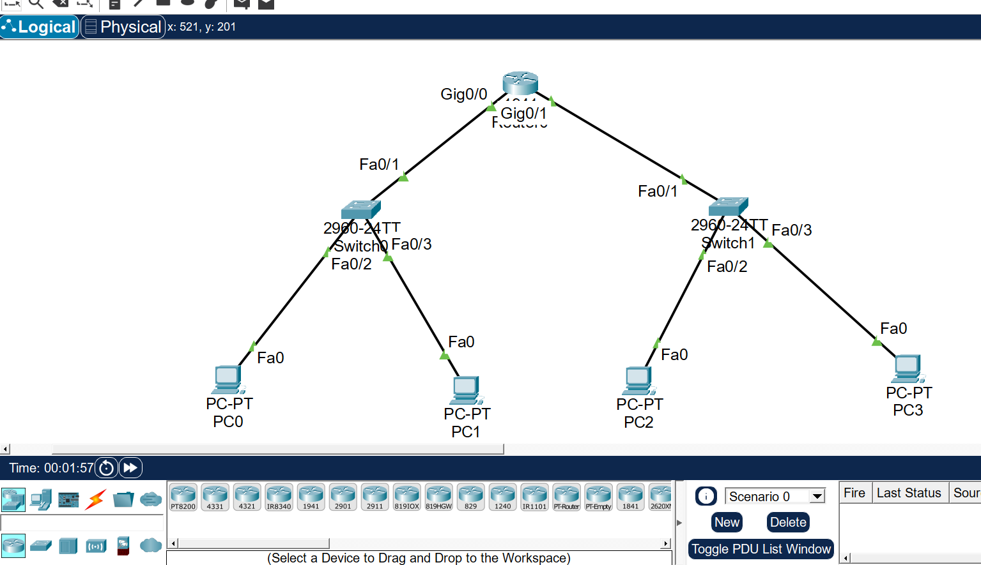
IMPLEMENTIMI I PROTOKOLLIT SSH PER MENAXHIM TE SIGURT TE ROUTER- VE DHE SWITCH-VE
Struktura dhe Topologjia
Pajisja | IP ADRESS | SUBNET MASK | GATEWAY
PC1 | 192.168.1.10 | 255.255.255.0 | 192.168.1.1
PC2 | 192.168.1.11 | 255.255.255.0 | 192.168.1.1
PC3 | 192.168.2.10 | 255.255.255.0 | 192.168.2.1
PC4 | 192.168.2.11 | 255.255.255.0 | 192.168.2.1
HYRJE
SSH-SHELL SECURE, TELNET

Slide 6
KONFIGURIMI
AKTIVIZIMI I SSH
KRAHASIMI I TELNET

Slide 7
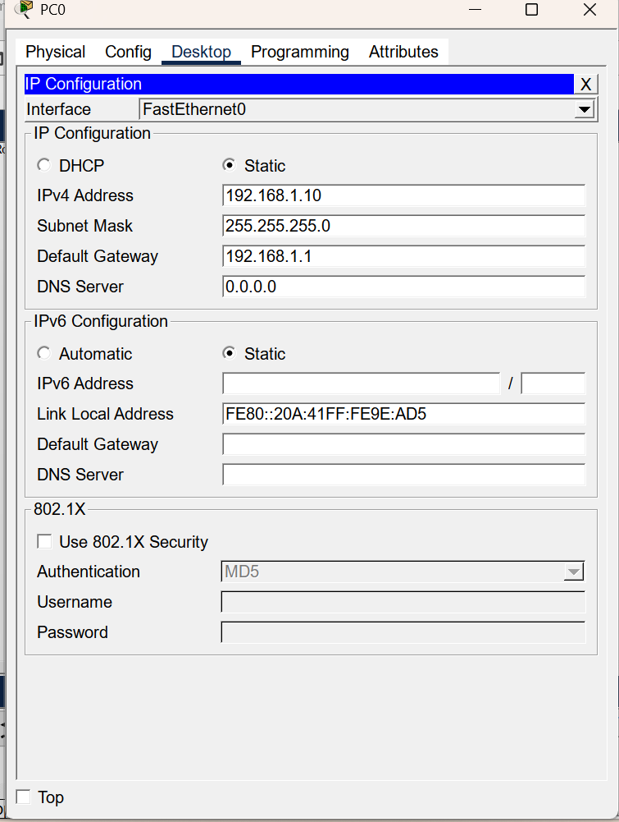
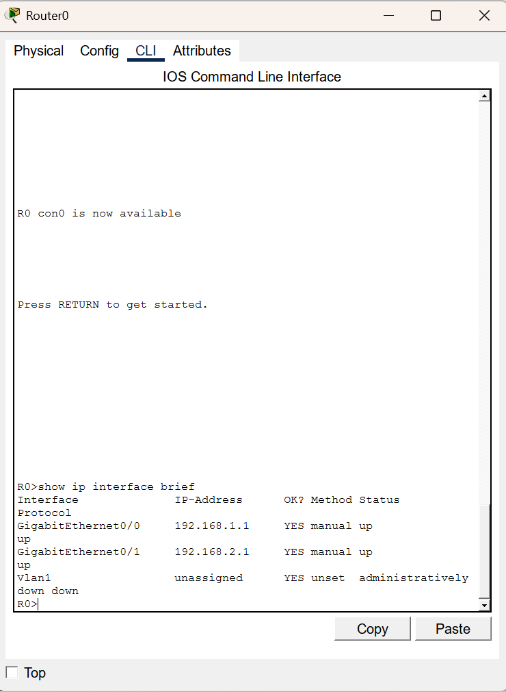
KONFIGURIMI
Realizimi I konfigurimit
Vendosja e IP address në qdo PC
Konfigurimi interface dhe router për PC perkatese.
Verifikimi I konfigurimit me komandën
show ip interface brief
AKTIVIZIMI I SSH
KRAHASIMI I TELNET

Slide 8
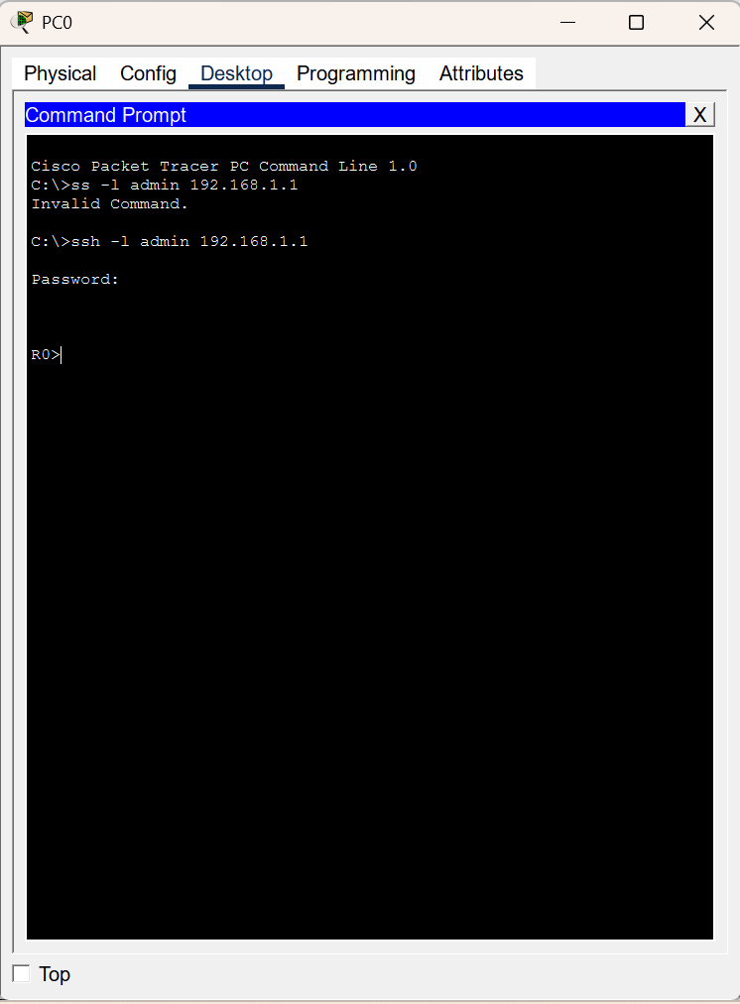
AKTIVIZIMI I SSH
Për të aktivizuar SSH në router fillimisht duhet të bëhet konfigurimi bazë
Vendoset hostname dhe domain name
hostname R0
Ip domain-name lab.local
Krijohet një user për autentifikim
username admin secret 1234
Gjenerohen qelësat RSA për enkriptim
Crypto key generate rsa
Aktivizohet SSH version 2
Ip ssh version 2
Aktivizohet qasja e router përmes SSH duke mundësuar enkriptimin dhe siguron lidhjen në distancë.
line vty 0 4
Login local
Transport input ssh telnet
KONFIGURIMI
KRAHASIMI I TELNET

Slide 9
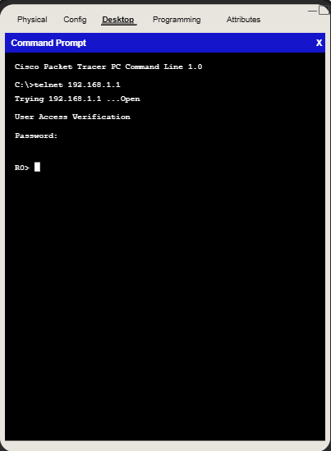
KRAHASIMI I TELNET
Telnet është një protokoll i përdorur për menaxhimin në distancë të pajisjeve të rrjetit. Ai lejon administratorin të lidhet me një router ose switch dhe të ekzekutojë komanda nga larg.
Për të realizuar lidhjen me Telnet nga një kompjuter në Cisco Packet Tracer, përdoret komanda:telnet 192.168.1.1
Pas kësaj, nëse pajisja është e konfiguruar si duhet, sistemi kërkon kredencialet për autentikim (username dhe password).
Në anën e routerit, për të mundësuar Telnet, përdoren këto komanda në konfigurim
Enable
configure terminal
line vty 0 4
password cisco
Login
Transport input telnet
KONFIGURIMI
AKTIVIZIMI I SSH

